Slide 1
Предварительное технико-экономическое обоснование создания Международного центра промышленной кооперации (МЦПК) на границе Казахстана и Узбекистана в рамках экономического коридора Шымкент-Ташкент-Худжанд (ЭКШТХ)
Обсуждение проекта заключительного отчета
сентябрь 2023 г.

Slide 2
Повестка дня для обсуждения
Представить результаты предварительного технико-экономического обоснования МЦПК.
Краткая презентация контекста проекта, основные проведенные мероприятия и статус проекта.
Демонстрация результатов предварительного технико-экономического обоснования развития МЦПК между Казахстаном и Узбекистаном.
Получение отзывов и ценных рекомендаций о результатах исследования.
Дальнейшие планы и следующие шаги, которые должно предпринять правительство

Slide 3
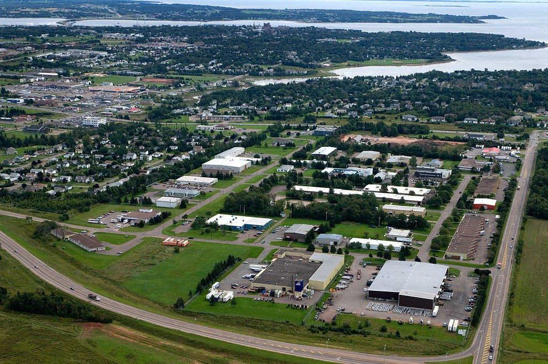
Содержание
01
Предыстория проекта
02
Обоснование и контекст
03
Концептуальный план МЦПК
04
Финансовый анализ
05
Внешние факторы
06
Дальнейшие планы
Предварительное технико-экономическое обоснование создания МЦПК при ЭКШТХ

Slide 4
Предыстория проекта

Slide 5
Информация о предыстории проекта и ходе его реализации
Развитие МЦПК…
декабрь 2021 г.
январь-май 2023 г.
Виртуальный вводный семинар в Казахстане и Узбекистане (МЦТЭС)
Изменение МЦТЭС на МЦПК# для усиления акцента на промышленном сотрудничестве между странами.
Янв – фев 2023: Изменение участка МЦПК. Новое место окончательно определено на ППГ Атамекен – Гулистан вместо ППГ Жибек Жолы. В дальнейшем площадь МЦПК с каждой стороны сократилась до 50 га.
Май 2023: Правительства Казахстана и Узбекистана подписывают дорожную карту по созданию МЦПК
май 2022 г.
август 2020 г.
Дорожная карта развития ЭКШТХ, включая предложение по развитию Международного центра торгово-экономического сотрудничества (МЦТЭС)*
Подготовка справочного отчета, оценка «как есть» различных компонентов развития МЦПК
Начало
Набор консультантов для концептуального плана МЦТЭС
Фев – апр 20: Проведены двусторонние консультации с государственными органами.
Исследовательская группа провела оценку «как есть» и обзор исходных данных
Представление первоначального отчета
Полевой визит в Казахстан и Узбекистан – встречи с различными заинтересованными сторонами в правительстве по результатам справочного отчета
- Посещение потенциальных мест расположения.
Концептуальный план и проект предварительного технико-экономического обоснования, доработаны исследовательской группой
Региональные семинары для сбора информации от соответствующих государственных органов
ноябрь 2021 г.
*Международный центр торгово-экономического сотрудничества
# Международный центр промышленной кооперации
февраль 2022 г.
октябрь 2022 г.
2023 г. и далее
Предварительное технико-экономическое обоснование создания МЦПК при ЭКШТХ

Slide 6
Заинтересованные стороны и основные ресурсы
1
Основные заинтересованные стороны
Qaztrade
Министерство инвестиций и инфраструктурного развития
АТАМАКЕН
Министерство торговли и интеграции
Акимат г. Шымкент
Министерство сельского хозяйства
Пограничная служба Комитета национальной безопасности
Индустриальные зоны Тассай и Жулдыз
Комитет государственных доходов
АкиматТуркестанской области
Министерство транспорта
Логистический центр Фаровон ООО «Хайот», г. Ташкент
Министерство сельского хозяйства
Государственный таможенный комитет
Торгово-промышленная палата
Санитарно-эпидемиологическая служба (СЭС), Министерство здравоохранения и Агентство по карантину и защите растений
Министерство инвестиций и внешней торговли
Хокимиат Ташкентской области
Узбекское агентство по стандартизации, метрологии и сертификации
2
Основные ресурсы
Повышенное внимание к двусторонней торговле между двумя странами (цель - превысить объем двусторонней торговли в 10 млрд долл США к 2030 году)
Обоснование переименования МЦТЭС в МЦПК с целью повышения внимания к производственной кооперации
Информация о перспективах ключевых секторов МЦПК, включая сектор пищевой промышленности, товаров повседневного спроса, производство одежды, фармацевтику, мебель, мясопереработку и т. д. с точки зрения производства.
Стратегический вклад, связанный с местами, которые необходимо изучить для развития МЦПК
Предварительное технико-экономическое обоснование создания МЦПК при ЭКШТХ

Slide 7
Обоснование и контекст

Slide 8
Рост двусторонней торговли и производства в Казахстане и Узбекистане
Двусторонние экономические отношения
Распределение торгуемых товаров
Экспорт Казахстана в Узбекистан
Экспорт Узбекистана в Казахстан
Текущая торговля в основном ведется вокруг сырьевых товаров:
Из Казахстана в Узбекистан: железо и сталь, алюминий, нефть и пшеница.
Из Узбекистана в Казахстан: природный газ, фрукты, автомобили и химическая продукция.
1,05 млрд долл США
2,84 млрд долл США
Темпы роста в период 2017-2021 гг.
Производство в обеих странах росло относительно быстрее по сравнению с сектором услуг, а также сельским, лесным и рыболовным хозяйством.
Однако ориентация производства на продукцию с высокой добавленной стоимостью ограничена.
Обе страны имеют большой потенциал для использования своих природных ресурсов и сосредоточения внимания на улучшении торгового профиля для достижения желаемых целей.
Казахстан
Узбекистан
ВВП
Сельское, лесное и рыбное
хозяйство
производство
Услуги
Источник: Торговая карта МТЦ ; База данных Всемирного банка
Предварительное технико-экономическое обоснование создания МЦПК при ЭКШТХ

Slide 9
Нетарифные барьеры между Казахстаном и Узбекистаном
Нетарифные барьеры
Множественные нетарифные барьеры ограничивают двустороннюю торговлю.
Казахстан реализует технические регламенты ЕАЭС
Негармонизированные торговые стандарты
Узбекистан соблюдает свои национальные технические регламенты
Национальные технические стандарты ЕАЭС и Узбекистана лишь частично соответствуют международным стандартам, что создает значительные препятствия для двусторонней торговли.
Высокая стоимость пересечения границы при доставке грузов автомобильным и железнодорожным транспортом из-за слабой инфраструктуры ППГ и обременительного пограничного контроля.
Высокая стоимость пересечения границы
Год | 2005 | 2017 | 2018
сельское хозяйство | 145,07 | 78,79 | 68,78
Производство | 69,94 | 86,16 | 80,96
Общий объем торговли | 89,25 | 84,63 | 76,83
Более высокие торговые издержки в % от стоимости продаваемых товаров
Периодические торговые ограничения
Специальные ограничения на экспорт товаров первой необходимости негативно влияют на двусторонние торговые потоки и создают риски для трансграничных цепочек поставок.
Предварительное технико-экономическое обоснование создания МЦПК при ЭКШТХ

Slide 10
Обоснование развития МЦПК
Чем МЦПК может помочь?
Усиление индустриализации и производства
Содействие производству с добавленной стоимостью
Содействие сбалансированному пространственному/региональному развитию в Казахстане и Узбекистане посредством стимулирования экономического развития
Комплексное планирование предоставления инженерных коммуникаций, СФС и другой необходимой инфраструктуры
Повышение конкурентоспособности и расширение торговли
Сокращение торговых и транспортных расходов
Активное промышленное сотрудничество и создание учебных центров для повышения квалификации и наращивания потенциала.
МЦПК может способствовать гармонизации таможенных правил для ускорения трансграничных перемещений
Сократщение времени пересечения границы
Управление рисками цепочки поставок
Создание складских мощностей в МЦПК может смягчить потенциальное воздействие временных сбоев в цепочке поставок.
Развитие логистики с контролируемой температурой может снизить зависимость от импортных товаров в межсезонье сбора урожая.
Предварительное технико-экономическое обоснование создания МЦПК при ЭКШТХ

Slide 11
Концептуальный план МЦПК

Slide 12
Структура концептуального плана МЦПК
Ключевые элементы концептуального плана МЦПК
1
Расположение
Расположение с достаточным наличием земли, близость к основным точкам перевалки грузов, связь с транспортной инфраструктурой, коммуникациями, наличием социальной инфраструктуры.
2
Секторы с высоким будущим потенциалом, соответствующие сравнительным преимуществам двух стран
Выбор сектора
3
Комплекс стимулов будет распространен на инвесторов для повышения привлекательности центра
Структура стимулов
4
Институциональная структура
Подходящая институциональная структура для развития и функционирования МЦПК в соответствии с лучшими практиками и распространенными моделями в Центральной Азии.
5
Компоненты и зонирование
Инфраструктурные компоненты, поддерживающие сектора, которые будут развиваться в рамках МЦПК
Предварительное технико-экономическое обоснование создания МЦПК при ЭКШТХ

Slide 13
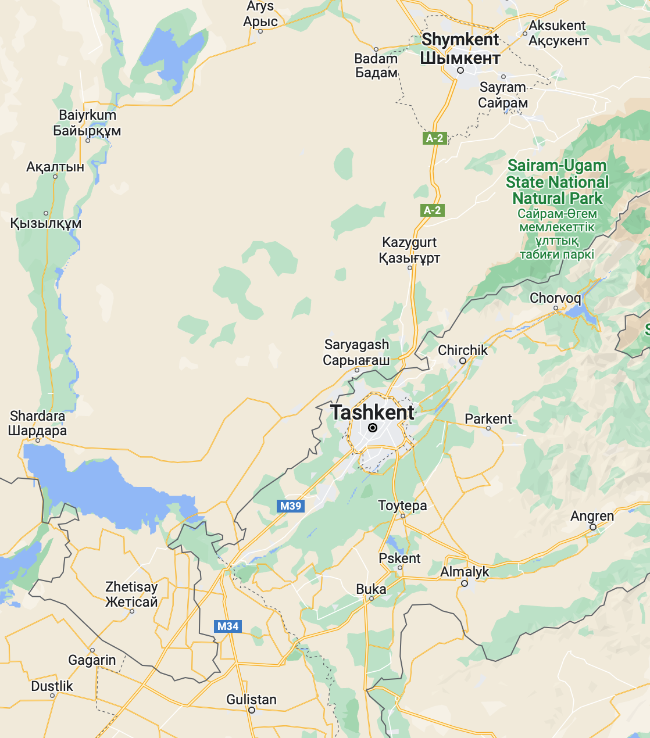
Обзор предлагаемого участка МЦПК вблизи ППГ Атамекен (Казахстан) – Гулистан (Узбекистан)
1: Местоположение
2: Выбор сектора
4: Институциональная структура
3: Структура стимулов
5: Компонент и зонирование
ШЫМКЕНТ
Параметр | Казахстан |  | Узбекистан
Расстояние от основных потребительских рынков | ~267 км (г. Шымкент) |  | ~80 км (г.Ташкент)
Железнодорожная связанность | ~111 км (Сарыагашская железная дорога) |  | ~80 км (Ташкентская железная дорога)
Воздушная связанность | ~237 км- (Аэропорт Шымкента) |  | ~83 км (Аэропорт Ташкента)
Ближайшая автомагистраль | ~2 км |  | ~4 км
Ближайшее международное шоссе | Азиатское шоссе: 11 км. Автомагистраль ЦАРЭС: 260 км. |  | Азиатское шоссе: 4 км. Автомагистраль ЦАРЭС: 80 км
Наличие квалифицированной рабочей силы | Недостаточно развитая экосистема навыков, поскольку определенный участок значительно удален от городских кластеров. |  | Имеется хорошая возможность предложения квалифицированной рабочей силы в секторах лёгкого машиностроения, текстиля, фармацевтики и т.д.
267 км
237 км
111 км
ТАШКЕНТ
80 км
80 км
82,8 км
28 км
ППГ Гулистан
ППГ Атамекен
Предварительное технико-экономическое обоснование создания МЦПК при ЭКШТХ

Slide 14
Отрасли, включенные в шорт-лист для развития МЦПК
1: Местоположение
2: Выбор сектора
4: Институциональная структура
3: Структура стимулов
5: Компонент и зонирование
Шаг 1: На основе короткого списка секторов для дальнейшего рассмотрения выбрано 7 секторов.
Шаг 2: После дальнейшего составления шорт-листа были окончательно определены 4 сектора.
Будущий потенциал
Окончательный короткий список секторов
Автомобили
Переработка пищевых продуктов
Фармацевтика
Компьютерная, электронная и оптическая продукция
машины и оборудование,
не вкл в др категории
Электрическое оборудование
Фармацевтика
Основные
металлы
Текстиль и одежда
Повседневные потребительские товары (FMCG)
Химия и химические продукты
Переработка
пищевых продуктов
Готовые металлические изделия
Текстиль и одежда
Мебель
Были включены в шорт-лист на основе
1) Требование торгового соответствия: секторы с высоким соблюдением требований получат выгоду от МЦПК.
2) Чувствительность товаров ко времени: секторы с соответственно более коротким жизненным циклом получат выгоду от МЦПК.
Резиновые и пластмассовые изделия
Другие неметаллические минеральные продукты
Бумага и бумажные изделия
Кожа и сопутствующие товары
Древесина и изделия из дерева и пробки
Отрасли в
шорт-листе
Сравнительный потенциал
Секторы не рассматривались для первоначального развития
Размер кружка представляет текущий выпуск сектора в Казахстане и Узбекистане.

Slide 15
Фискальные и нефискальные стимулы для инвесторов
1: Местоположение
2: Выбор сектора
4: Институциональная структура
3: Структура стимулов
5: Компонент и зонирование
Для привлечения инвесторов в МЦПК предлагаются следующие стимулы
Индивидуальный пакет стимулов
Фискальные стимулы
Стимулы для развития инфраструктуры
Стимулы для деловых возможностей
Прямые налоговые льготы
Субсидируемая стоимость земли и льготы по регистрационным пошлинам
Отраслевые стимулы, связанные с производством
Капитальные субсидии на создание новых объектов
Стимулы для внедрения новых технологий
Субсидия на создание рабочих мест
Скидки на коммунальные услуги
Снижение затрат на логистику
Коммунальные услуги и внутренняя инфраструктура
Обеспечение жилья для работников
Обеспечение современной складской и холодильной инфраструктурой.
Внутренние сертификаты качества и документация, предоставленные собственными лабораториями.
Автоматическое оформление доступа в страны ССТ с Казахстаном и Узбекистаном
Оформление в рамках единого окна для создания новых объектов
Возможность совершать сделки в иностранной валюте.
Совместный инвестиционный офис Казахстана и Узбекистана
Предварительное технико-экономическое обоснование создания МЦПК при ЭКШТХ

Slide 16
Институциональная структура МЦПК
1: Местоположение
2: Выбор сектора
4: Институциональная структура
3: Структура стимулов
5: Компонент и зонирование
Модель I: Модель единого предприятия
Модель II: Модель двойного предприятия
В этой модели МЦПК будет создан как совместное предприятие Казахстана и Узбекистана.
Наблюдательный совет
Модель двойного развития
Узбекистан
Казахстан
Совет состоит из одного председателя, назначаемого на ротационной основе, и двух заместителей председателя, по одному от каждой страны.
Министерство экономики
Министерство экономики и развития торговли
Председатель
Узбекистан
Казахстан
Министерство инвестиций и внешней торговли
Мин-во торговли и инфраструктурного развития
Представительство ключевых экономических министерств
Вице-председатель 1
Вице-председатель 2
Консультативный орган
Межправительственный наблюдательный совет
Министерство финансов
Комитет государственных доходов Минфин
Межправительственный наблюдательный совет
Владение
Узбекистан / ГЧП
Казахстан / ГЧП
Государственный таможенный комитет
Таможенный комитет
Руководители операций
Хокимият Сырдарьинской области
Акимат Туркестанского района
Операции
Узбекистан / Частное юр. лицо
Казахстан / Частное юр. лицо
Адм. совет области/региона
Продажи и маркетинг
Финансы
Инвестиционное продвижение
Городское управление
Юридический
Администрация
Акимат города Шымкент
Плюсы
Минусы
Плюсы
Минусы
Можно достичь гармонизации законов
МЦПК создаст свои собственные правила
Зрелая модель в Центральной Азии
Негармонизированные законы
Легкость координации
Вероятность разногласий между стейкхолдерами
Можно избежать изменений законодательства
Могут возникнуть проблемы с координацией
Предпочтительная модель

Slide 17
Компоненты МЦПК
1: Местоположение
2: Выбор сектора
4: Институциональная структура
3: Структура стимулов
5: Компонент и зонирование
Компоненты
Потребность в компонентах
Производственная зона
Позволить отраслям осуществлять производство с добавленной стоимостью и получить доступ к общей ресурсной базе.
Офисные здания
Для основного административного и управленческого персонала, работающего в МЦПК
Начальная фаза
Позволить отраслям более эффективно управлять запасами, будет включать в себя холодильные склады, центры обработки грузов, распределительные центры и упаковочные объекты.
Логистическая зона
Зона инженерных коммуникаций
Обеспечить снабжение основных коммунальных услуг, таких как вода, современные накопители энергии, утилизация отходов и т. д.
Зона таможенного оформления
Обеспечить таможенное оформление и облегчение доставки товаров, произведенных в МЦПК
Пункт пересечения границы
Содействовать ускоренному перемещению товаров, произведенных в рамках МЦПК.
Проводить испытания на безопасность пищевых продуктов, ветеринарные, фитосанитарные и фармацевтические испытания качества в рамках МЦПК
Лаборатории
Дополнительная фаза/ы
Предлагать предприятиям специализированные программы обучения для повышения квалификации рабочей силы для удовлетворения потребностей бизнеса.
Учебный центр
Содействовать торговле путем объединения потребностей покупателя и продавца и расширения сетей B2B.
Выставочный центр
Оптовый рынок
Помочь производителю получить лучший доступ к рынку, а УВЭД – лучший доступ к клиентам.

Slide 18
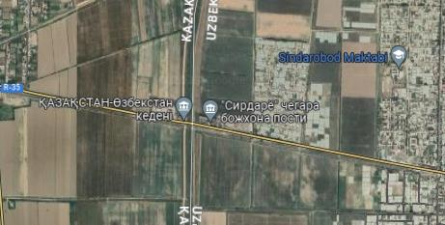
План зонирования в соответствии с двумя предлагаемыми институциональными моделями
1: Местоположение
2: Выбор сектора
4: Институциональная структура
3: Структура стимулов
5: Компонент и зонирование
План зонирования в соответствии с Моделью I:
Модель единого предприятия
План зонирования в соответствии с Моделью II:
Модель двойного предприятия
КАЗАХСТАН
УЗБЕКИСТАН
КАЗАХСТАН
УЗБЕКИСТАН
Предлагаемая территория для МЦПК правительством Казахстана
Предлагаемая территория правительством Узбекистана
Предлагаемая территория для МЦПК правительством Казахстана
Предлагаемая территория правительством Узбекистана
Производственная зона
Производственная зона
Производственная зона
Логистика и складирование
Производство
Непроизводственная зона
Логистика и складирование
Производство
Непроизводственная зона
МЦПК будет объединен в единый объект без демаркации по обе стороны границы.
Правительства Казахстана и Узбекистана будут нести ответственность за развитие соответствующей стороны границы с отдельными производственпными и непроизводственными зонами
Предварительное технико-экономическое обоснование создания МЦПК при ЭКШТХ

Slide 19
Финансовый анализ

Slide 20
Финансовая оценка
Общий объем необходимых CAPEX
32,5 млн долл США
Цифры указаны в миллионах долларов США.
7( 20%)
12( 37%)
8( 26%)
3( 8%)
3( 9%)
33
Развитие инфраструктуры
Здания
Ком/услуги
Пред-эксплуатационные
расходы
Непредвиденные расходы
Сценарий 1
Гибридное финансирование заемного и собственного капитала (эквити)
Сценарий 2
Гибридное финансирование заемного капитала и эквити с субсидированного финансирования (VGF) со стороны правительства
Эквити
Заемные средства
Эквити
Заемные средства
VGF
15,6 млн долл США
16,9 млн долл США
4 млн долл США
4,4 млн долл США
24,1 млн долл США
4
Проектное NPV,
тыс долл США
Проектный IRR
Н/П
МЦПК потребует недорогого финансирования и/или значительного VGF, чтобы быть финансово жизнеспособным.
Источник: анализ исследовательской группы.

Slide 21
Внешние факторы

Slide 22
Инвестиции в инфраструктуру и содействие торговле
1
Строительство железнодорожного сообщения Дарбаза – Мактаарал
Строительство железной дороги Дарбаза-Мактаарал позволит сократить дефицит пропускной способности на ППГ Сарыгаш/Келес, особенно в пиковые периоды сезонной погрузки грузов.
2
Модернизация ППГ
Учитывая растущий грузооборот из стран Центральной и Южной Азии, необходима модернизация торгово-логистической инфраструктуры на границе
Модернизация ППГ предполагает следующее:
Умное управление очередью и парковочный центр
Разделение транспортных потоков
Внедрение интегрированного управления границами
Умное управление шлагбаумами
Внедрить интеллектуальную систему очередей и парковочный центр. | Грузовой поток можно разделить на зеленую полосу, негабаритные транспортные средства и обычные транспортные средства. | Различные полосы движения должны быть разграничены, чтобы обеспечить правильную очередь на въезде. | Создание пункта «одного окна», где проверяются все соответствующие документы.
3
Реабилитация автодорог А-2 и А-15.
Предварительное технико-экономическое обоснование создания МЦПК при ЭКШТХ

Slide 23
Нормативно-правовая база
Режим для машин и оборудования
Указать условия режима для маши и оборудования, ввезенным из-за пределов таможенной территории МЦПК.
Режим бывшей в употреблении техники, купленной за пределами МЦПК в Казахстане и Узбекистане
Импортные пошлины, подпадающие под действие двух вышеуказанных пунктов
Другие мягкие интервенции
Развитие логистических услуг
Логистические услуги нуждаются в улучшении, чтобы удовлетворить растущий спрос в обеих странах с инвестициями в склады «класса А».
Режим машин и оборудования
Межправитель
ственное
соглашение
Стимулы для привлечения иностранных инвесторов
Создать структуру стимулов для привлечения иностранных инвестиций и поощрения участия в производстве в рамках МЦПК на соответствующей стороне МЦПК.
Сформулировать отраслевые налоговые стимулы и принять меры по упрощению ведения бизнеса (EoDB).
Скоординированное перемещение между между СЭЗ
Стимулы для привлечения инвесторов
Бондовый статус таких перемещений между зонами повышает привлекательность МЦПК.
МЦПК может выступать в качестве канала для увеличения стоимости сырья или полуфабрикатов из других СЭЗ с точки зрения сортировки, калибровки, упаковки, а также консолидации и деконсолидации.
Наем иностранной рабочей силы
Наем иностранной рабочей силы
Положения о легализации найма иностранной рабочей силы в МЦПК, в том числе разрешение обмена рабочей силы с казахстанской на узбекскую сторону и наоборот
Правила страны происхождения
Поскольку МЦПК имеет трансграничный характер, предлагается обеспечить гармонизацию законов, необходимую для бесперебойного функционирования.
Так как в Казахстане и Узбекистане действуют разные законы о правилах страны или происхождения, их сложно гармонизировать.

Slide 24
Дальнейшие планы и вопросы

Slide 25
Спасибо
© 2023 ПвК. Все права защищены. Не для дальнейшего распространения без разрешения PwC. «PwC» относится к сети фирм-членов PricewaterhouseCoopers International Limited (PwCIL) или, в зависимости от контекста, к отдельным фирмам-членам сети PwC. Каждая фирма-член является отдельным юридическим лицом и не выступает в качестве агента PwCIL или какой-либо другой фирмы-члена. PwCIL не предоставляет никаких услуг клиентам. PwCIL не несет ответственности за действия или бездействие какой-либо из своих фирм-членов, а также не может контролировать применение их профессиональных суждений или каким-либо образом связывать их. Ни одна фирма-член не несет ответственности за действия или бездействие какой-либо другой фирмы-члена, а также не может контролировать применение профессионального суждения другой фирмы-члена или каким-либо образом связывать другую фирму-член или PwCIL.

